Slide 1
Аудит мероприятий по обеспечению безопасности дорожного движения
на участках автомобильных дорог:
М-1 «Беларусь»
М-3 «Украина»
М-4 «Дон»

Slide 2
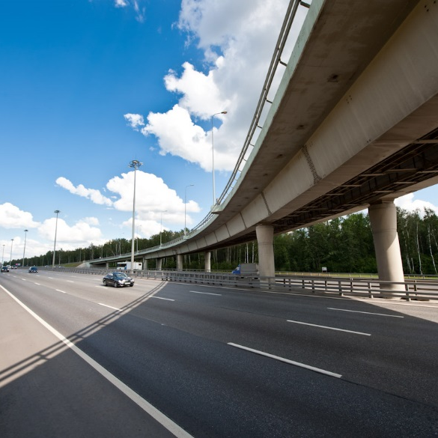
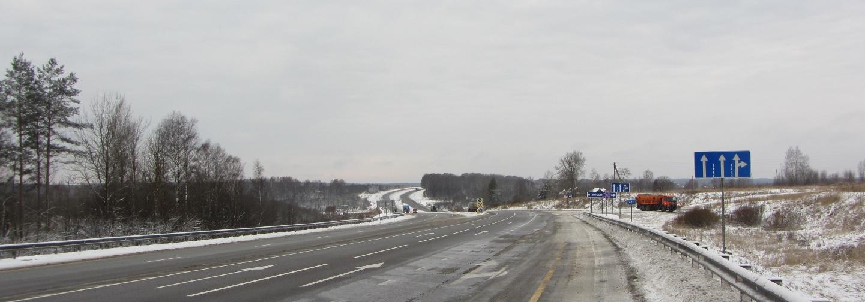
ОБЪЕКТЫ АУДИТА
Общая протяженность аудируемых участков автомобильных дорог ~ 2402 км
М-1 «Беларусь» – Московская и Смоленская области
протяженность ~ 441 км
М-3 «Украина» – Московская, Калужская, Брянская и Курская области
протяженность ~ 454 км
М-4 «Дон» - Тульская, Липецкая, Воронежская, Ростовская области; Краснодарский край, Республика Адыгея
протяженность ~ 1507 км
Сроки проведения аудита
Аудит проводился в разное время суток и при разных погодных условиях
26 июня 2017
23 марта 2018
2

Slide 3
ЦЕЛИ ПРОВЕДЕНИЯ АУДИТА
Снижение числа ДТП и тяжести их последствий
Определение причин и фактов аварийности в местах концентрации ДТП
Выявление технических средств организации движения, не отвечающих современным требованиям
Предотвращение возникновения мест концентрации ДТП
Разработка предложений по снижению уровня аварийности и устранению потенциально опасных мест, способствующих возникновению ДТП
Выявление недостатков транспортно-эксплуатационного состояния дороги
3

Slide 4
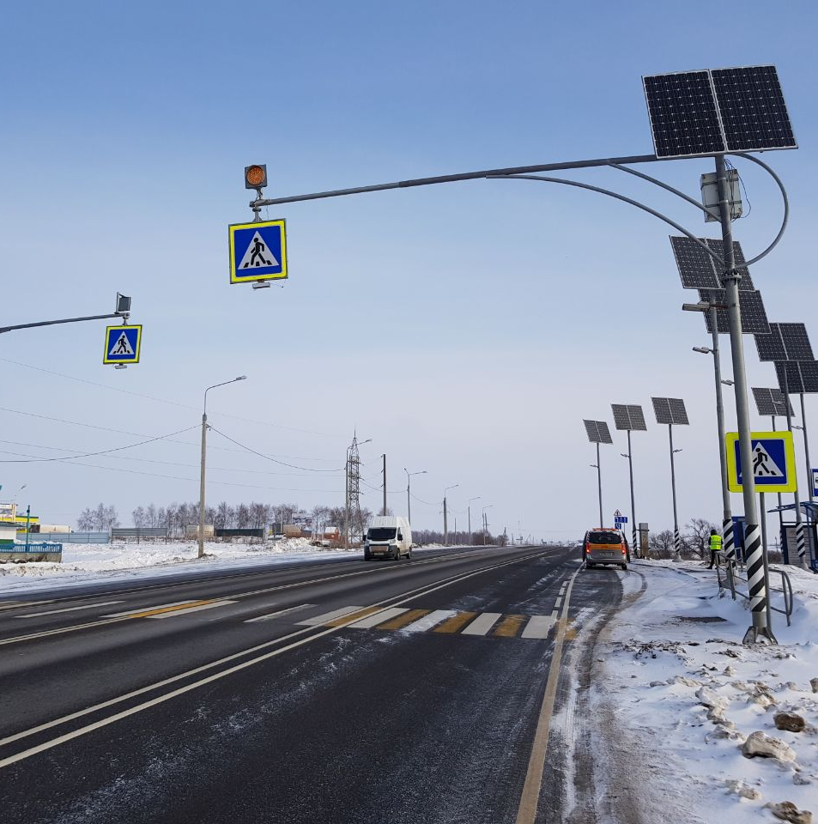
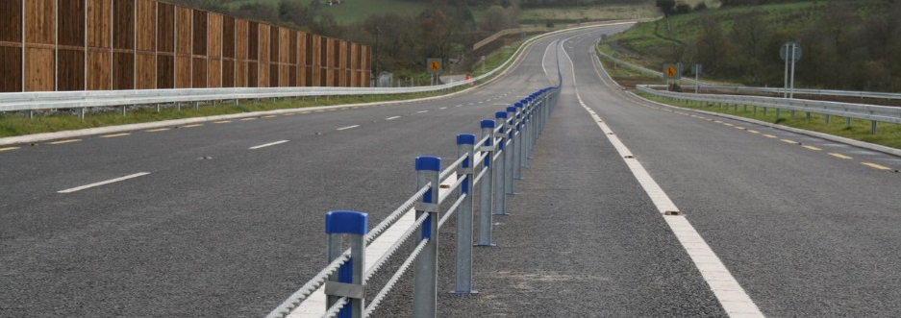
РОЛЬ аудита БДД
Интегрированный инструмент по решению задач в сфере организации и безопасности дорожного движения помимо традиционных методов и решений, заложенных в рамках программ по обеспечению БДД и содержания дорог
Независимый детальный систематический анализ безопасности дорожного движения на автомобильных дорогах направленный на выявление и устранение потенциально опасных мест, влияющих на риск совершения ДТП и выработка превентивных мер по их устранению, а также снижению количества ДТП и тяжести их последствий
Рекомендации включающие, эффективные некапиталоемкие и капиталоемкие мероприятия по ликвидации мест концентрации ДТП, мероприятия, направленные на устранение потенциально опасных мест, влияющих на риск возникновения ДТП и тяжести их последствий
Основа для разработки Программы повышения уровня безопасности дорожного движения в 2018 - 2020 годах на автомобильных дорогах Государственной компании «Российские автомобильные дороги» - «Безопасная Дорога»
4

Slide 5
ЗАДАЧИ АУДИТА
Специальный аудит (остановочные пункты, пешеходные переходы, участки дорог с наружным освещением)
Аудит дорожных условий и технических средств организации дорожного движения
Аудит состояния безопасности дорожного движения с точки зрения различных категорий ее пользователей (водителя, пешехода, пассажира, эксперта)
Аудит участков концентрации дорожно-транспортных происшествий
5

Slide 6
База исходных данных
Качество проводимого аудита безопасности во многом зависит от полноты и точности информации, которая была получена в процессе сбора исходных данных
Данные об
аварийности за последние 4 года
ПОДД и технические паспорта а.д.
Данные по диагностике а.д.
за 2016-2017 годы
База данных
Паспорта Светофорных объектов
Данные о характеристиках транспортных потоков
Контакты сотрудников, отвечающих за БДД

Slide 7
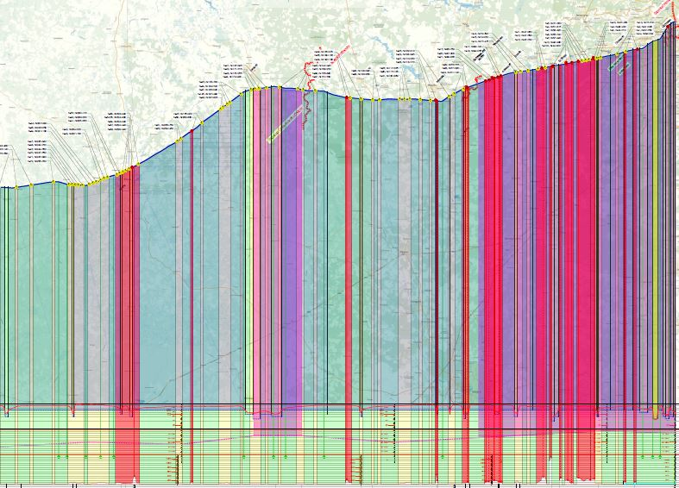
РЕЗУЛЬТАТЫ АНАЛИЗА ИСХОДНЫХ ДАННЫХ
Были определены зоны опасных и потенциально опасных мест (нерегулируемые и регулируемые перекрестки, пешеходные переходы, кривые в плане, перегоны) и ранжированы в порядке приоритетности исходя из степени их опасности (очень опасные, опасные и малоопасные)

Slide 8
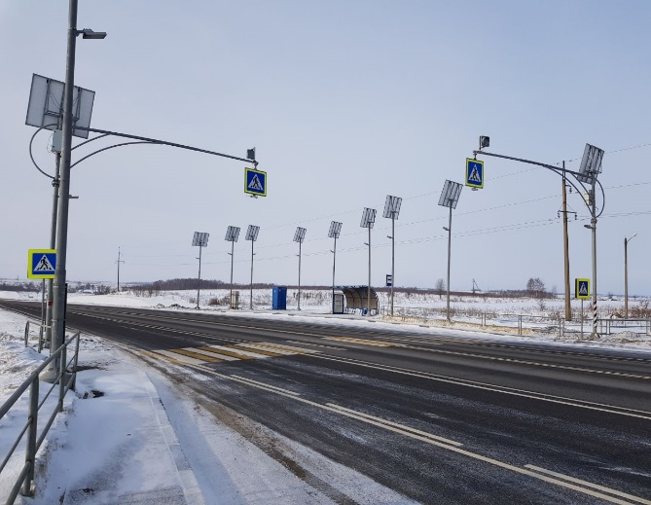
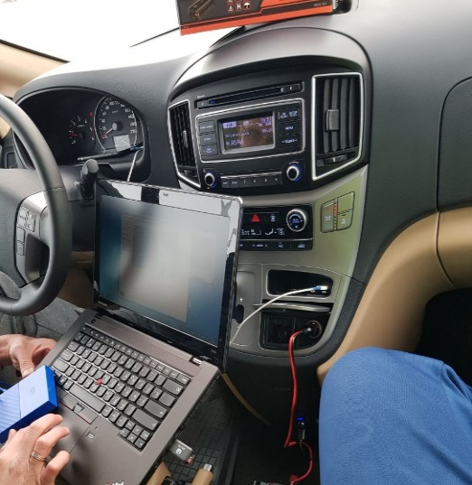
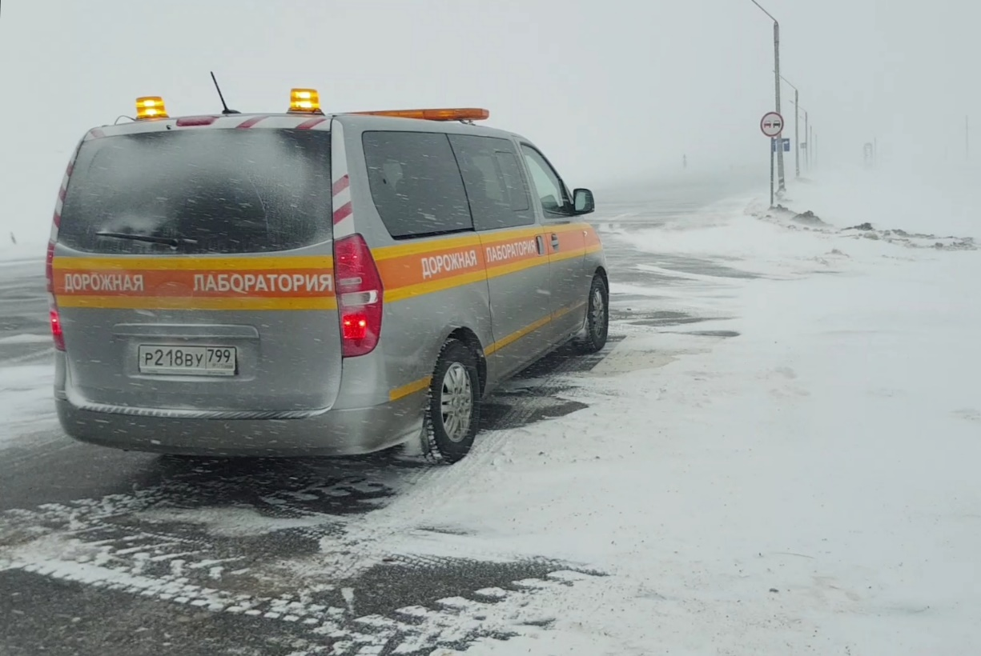
СОСТАВ АУДИТОРОВ
Для проведения аудита были созданы рабочие группы аудиторов, обладающих профильным образованием, стажем работы и обширным опытом анализа и разработок мероприятий в области ОДД и БДД с привлечением экспертов в соответствующих областях
8

Slide 9
особенности аудита бдд
Аудит проводился в соответствии с разработанной Программой аудита, определяющей последовательность проведения, состав аудиторов и объемы работ
Аудит проводился в соответствии с разработанной Программой аудита, определяющей последовательность проведения, состав и объемы работ
Были проведены первичные и дополнительные обследования с проведением анализа и калибровкой результатов первого обследования
Были проведены первичные и дополнительные обследования с проведением анализа и калибровкой результатов первого обследования
В период обследования проводились социологические опросы водителей легкого и грузового транспорта, автобусов, пешеходов
Изучались модели поведения участников дорожного движения, включая влияние психофизиологических факторов
В период обследования были проведены социологические опросы водителей легкого и грузового транспорта, автобусов, пешеходов
Изучались модели поведения участников дорожного движения, включая влияние психофизиологических факторов

Slide 10
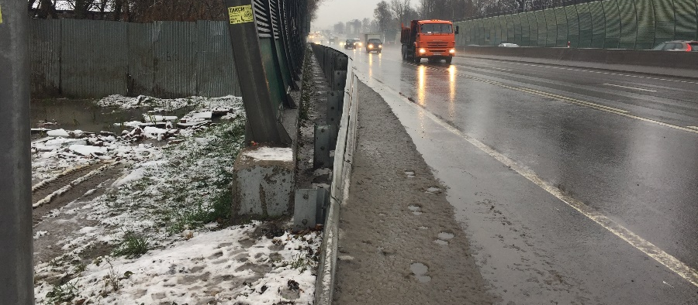
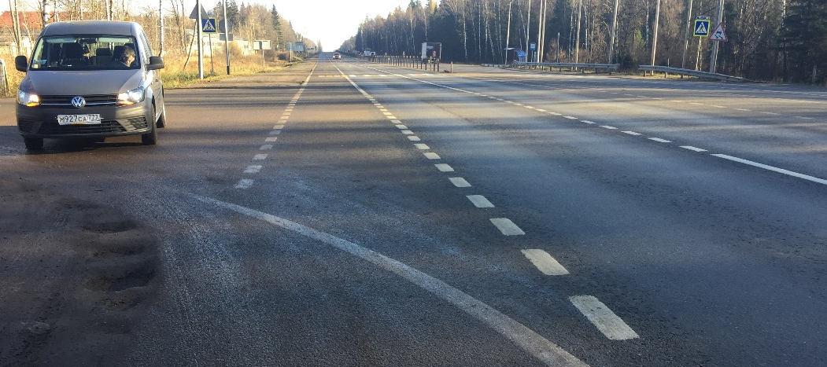
Аварийно-опасные участки дороги и
потенциально опасные места на а.д.
М-1 «Беларусь»

Slide 11
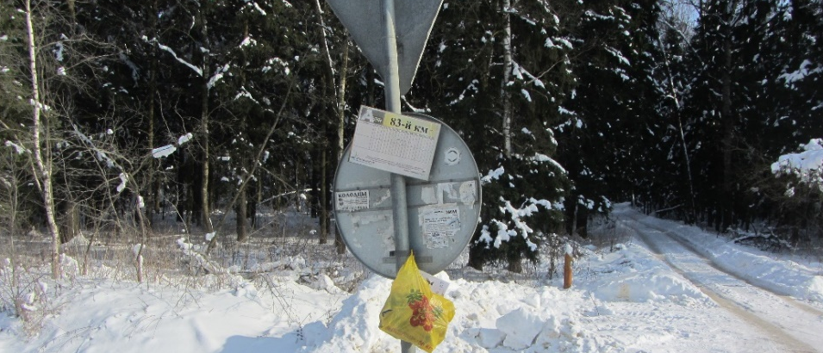
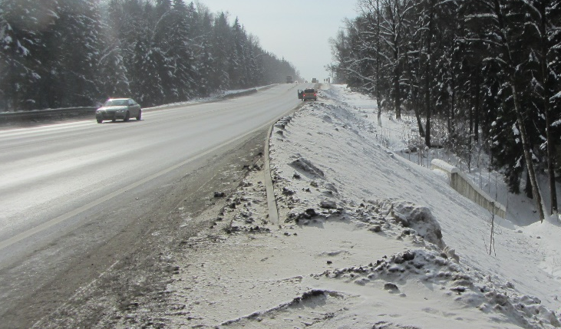
Аварийно-опасные участки дороги и потенциально опасные места
на а.д. М-3 «Украина»

Slide 12
Аварийно-опасные участки дороги
и потенциально опасные места
на а.д. М-4 «Дон»

Slide 13
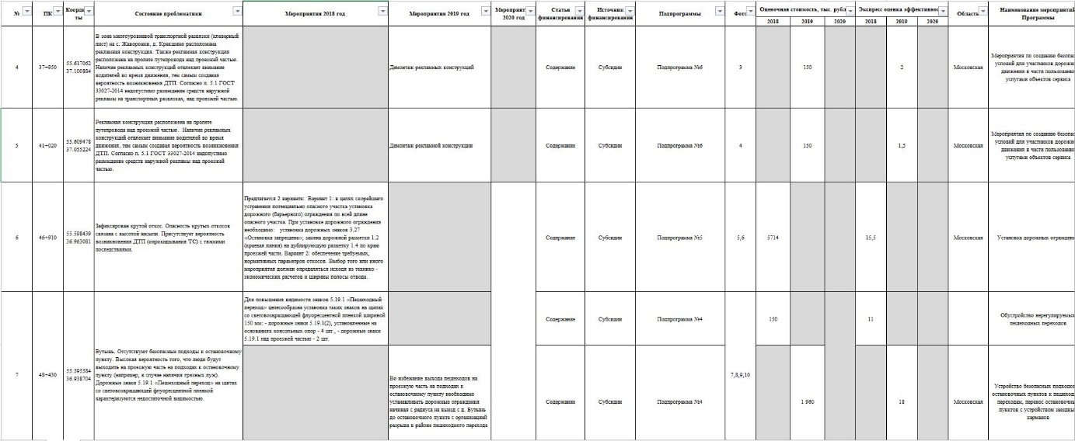
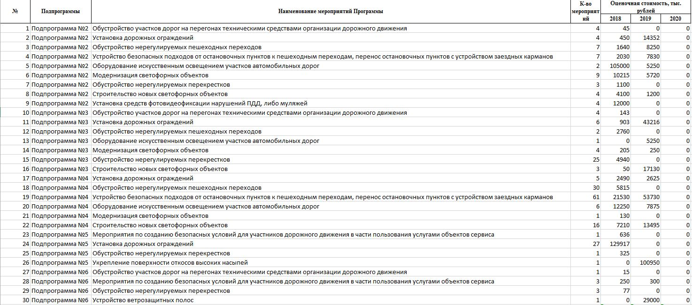
Инструмент реализации аудита

Slide 14
Совершенствование
нормативной и методической базы
Разработка СТО «Проведение аудита безопасности дорожного движения на автомобильных дорогах в период эксплуатации»
Разработка СТО «Требования по формированию базы данных аудита безопасности дорожного движения на автомобильных дорогах в период эксплуатации»
Разработка ГОСТ Р «Требования к организации и проведению аудита безопасности дорожного движения на автомобильных дорогах общего пользования»
Переработка ОДМ 218.6.015-2015 Рекомендации по учету и анализу дорожно-транспортных происшествий на автомобильных дорогах Российской Федерации»

